Slide 1
JOBSITE
El JobSite es una iniciativa cuyo modelo de negocio gira alrededor del intercambio de información laboral a través del canal Internet.
El reclutamiento on-line es relativamente barato, llega a candidatos a los que no se podría acceder utilizando los métodos convencionales y puede ser más rápido y eficaz que otros métodos.
Es útil para atraer, clasificar, contactar y comparar a los candidatos de un modo más efectivo
Numerosas empresas han incluido una sección de recursos humanos en sus sitios web corporativos.
La mayoría de las páginas de reclutamiento corporativo tienen un buscador para acceder a las vacantes de puesto.
Para hacer el proceso de solicitud amigable al usuario, las empresas permiten búsquedas por localización, área de experiencia o departamento preferido.
Algunas empresas también proporcionan un «Formulario» para llenar su currículum en línea, así mismo también permiten que el usuario pueda dejar su cv en archivo.

Slide 2
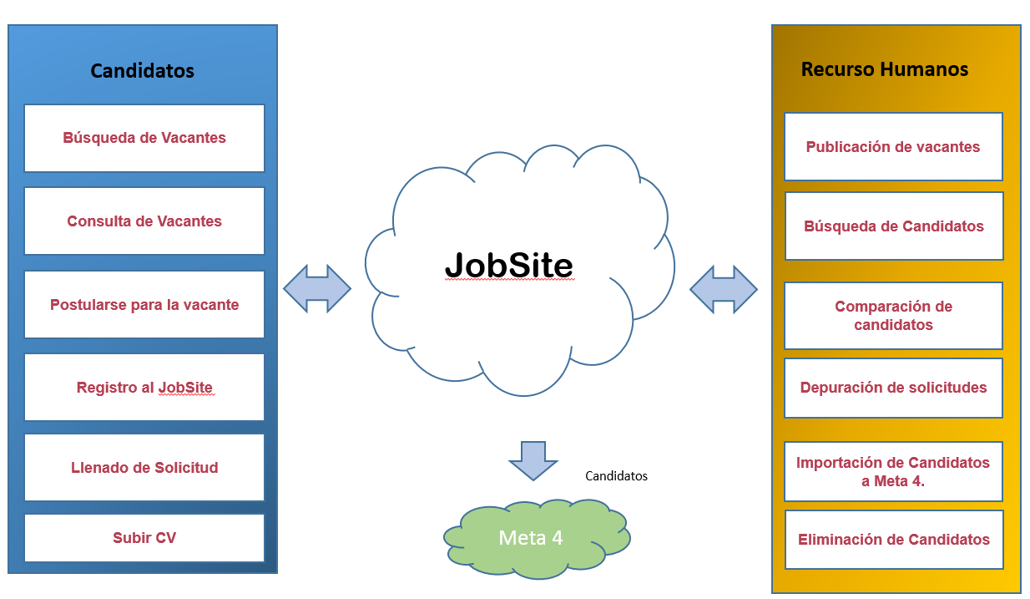

Slide 3
CANDIDATOS

Slide 4
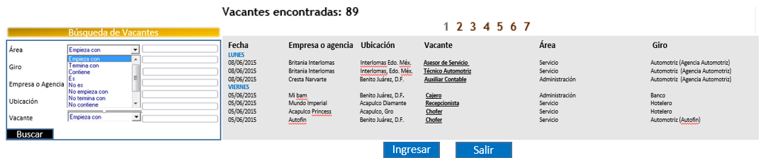
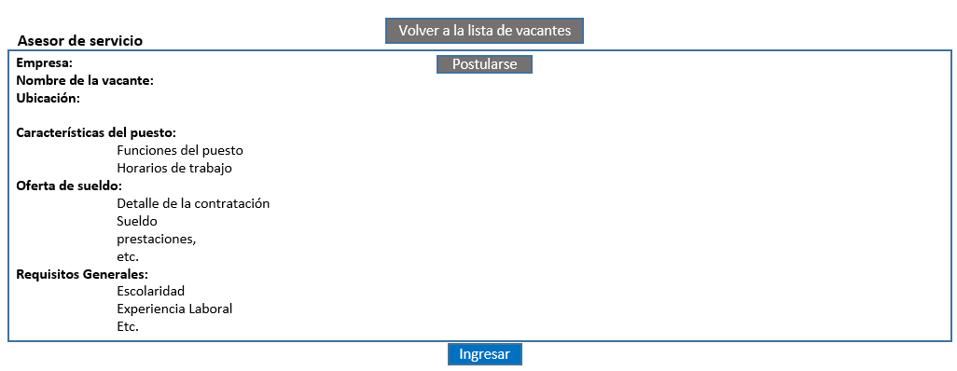
Búsqueda y consulta de Vacantes
Detalle de la vacante

Slide 5
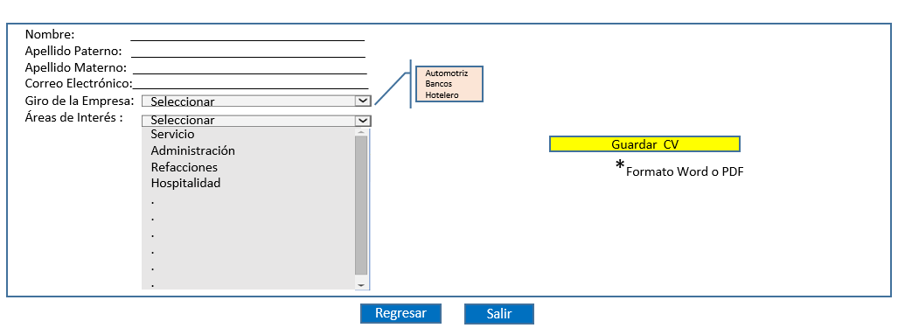
Subir CV en Línea

Slide 6
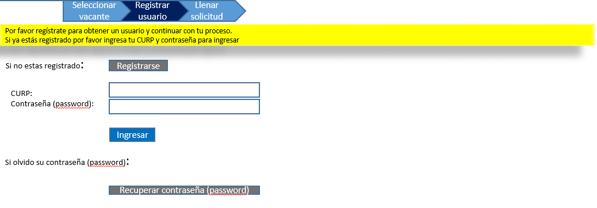
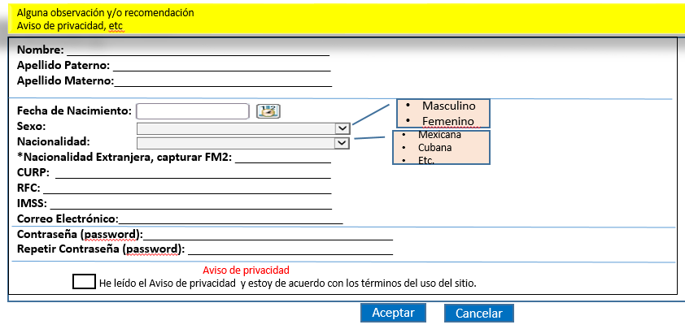
Registro en JobSite y Postularse

Slide 7
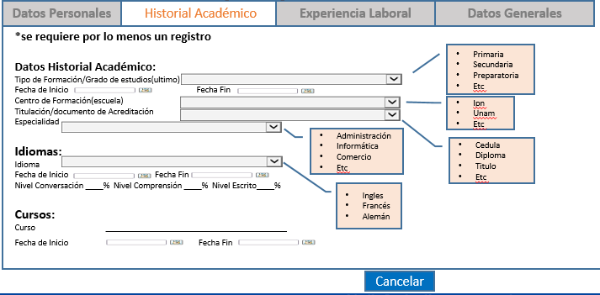
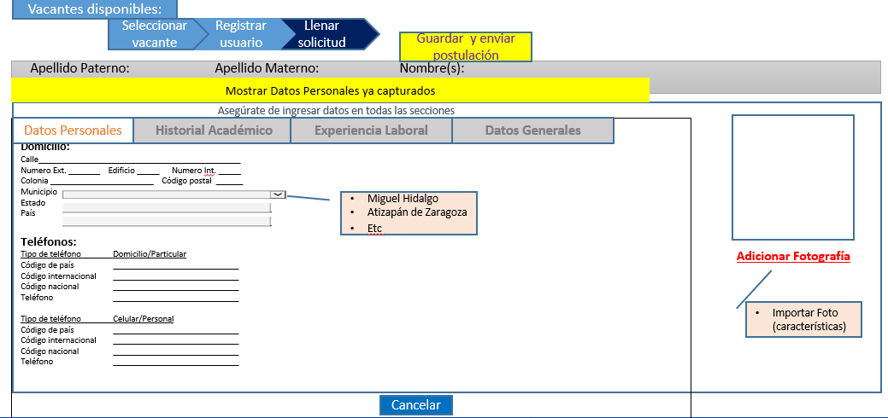
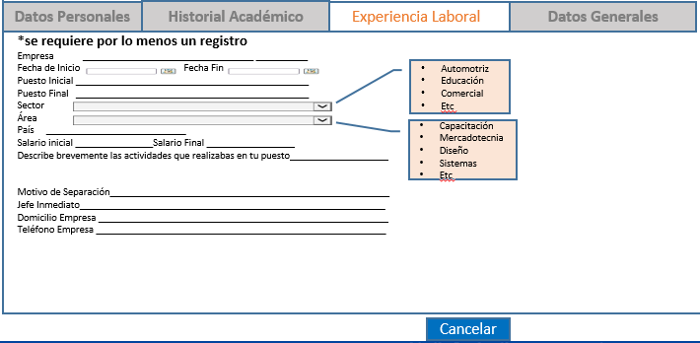
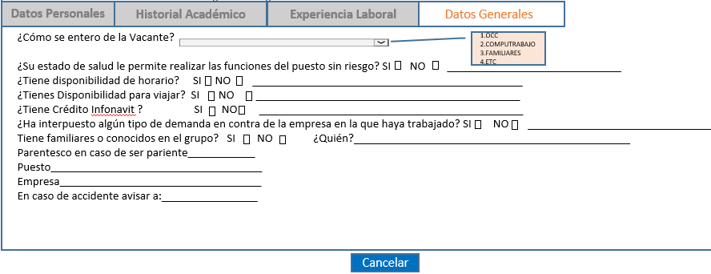
Llenado de Solicitud en Línea

Slide 8
  RECURSOS HUMANOS

Slide 9
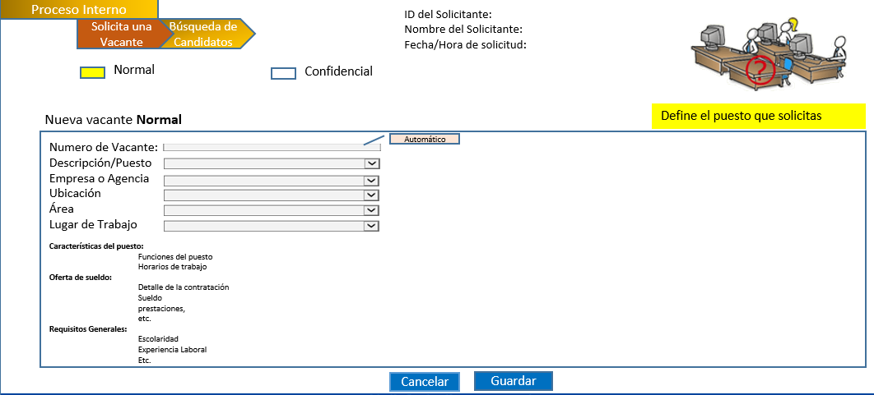
Registro y Publicación de Vacantes

Slide 10
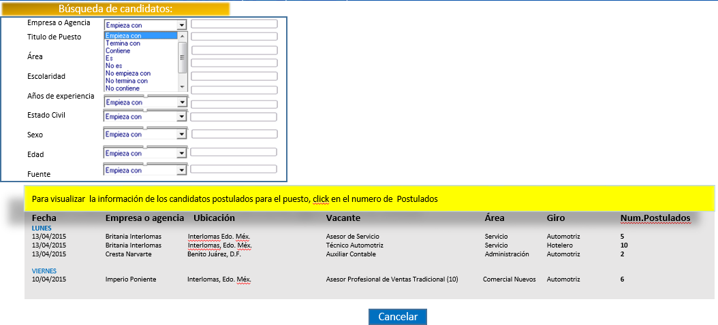
Búsqueda de Candidatos
Detalle
Detalle
Detalle
Detalle

Slide 11
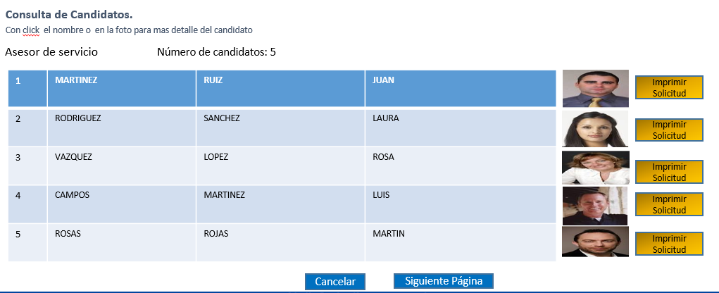
Consulta General de Candidatos

Slide 12
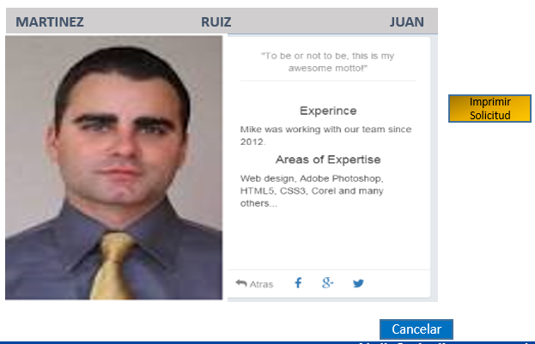
Consulta Detallada de Candidato(s)

Slide 13
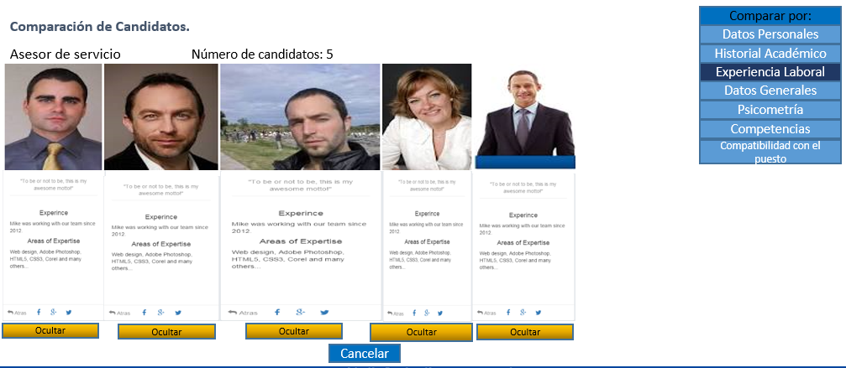
Comparación General de Candidatos

Slide 14
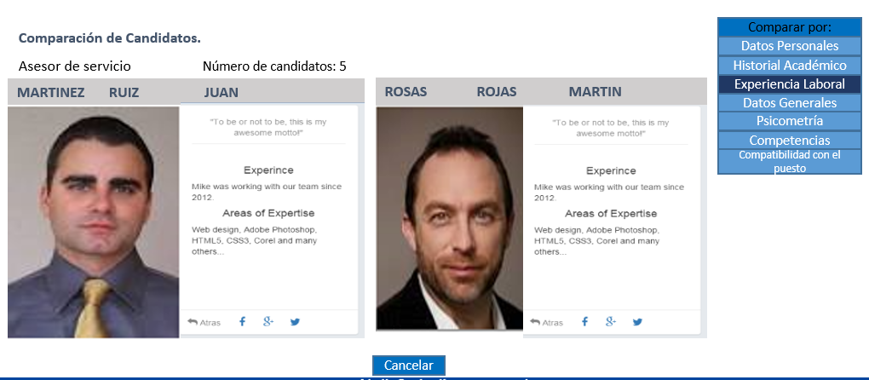
Comparación Especifica de Candidato(s)

Slide 15
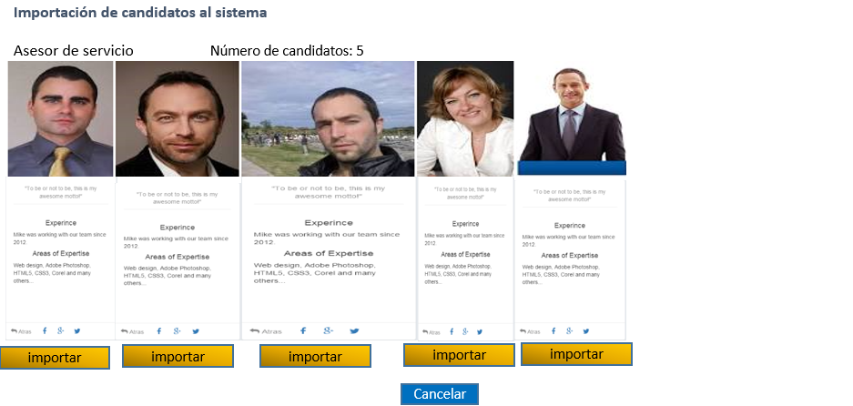
Importación de Candidato(s) seleccionados

Slide 16
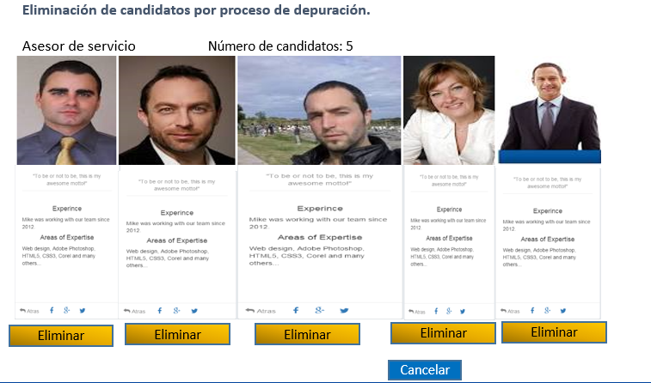
Eliminación de Candidato(s)

